Slide 1
Муниципальное казенное дошкольное образовательное учреждение «Детский сад № 3 п. Теплое»
Фотоотчет
«День здоровья»
Цель: формировать представления детей дошкольного возраста о здоровье как одной из главных ценностей человеческой жизни.
Воспитатель: А.А.Кузнецова

Slide 2
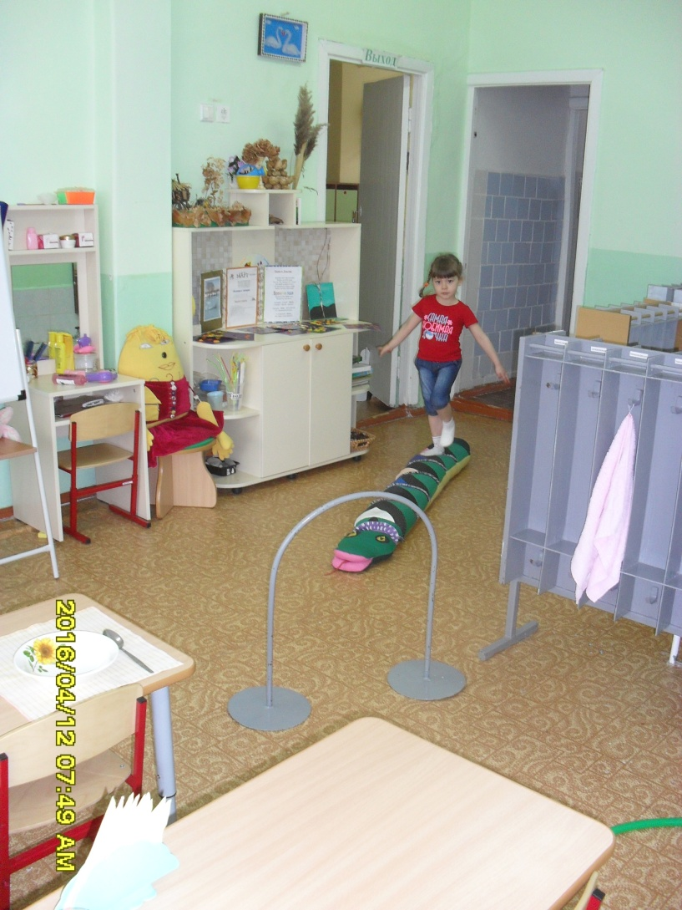
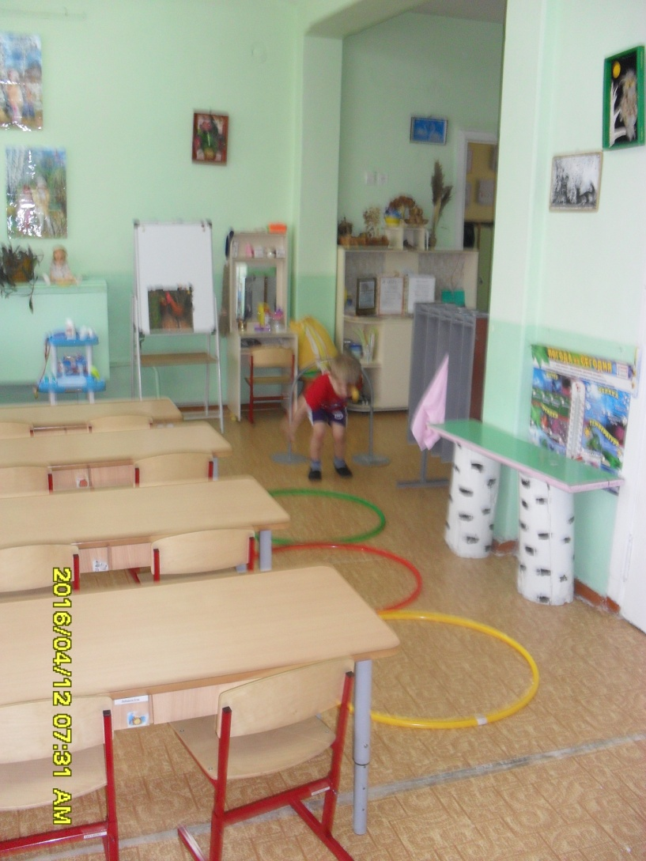
Утренний Приём детей
«мини стадион»: детям предлагается пройти в группу, преодолевая дорожку препятствий.

Slide 3
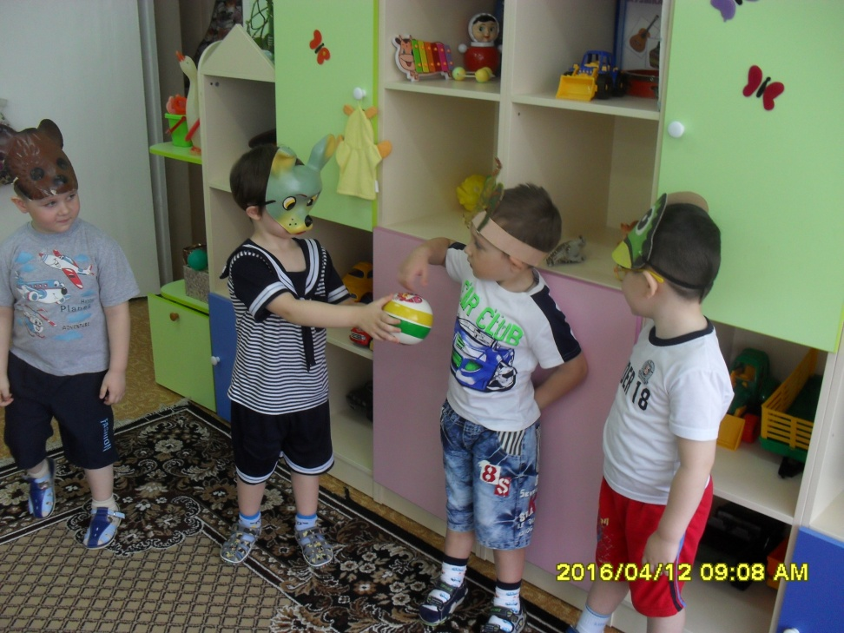
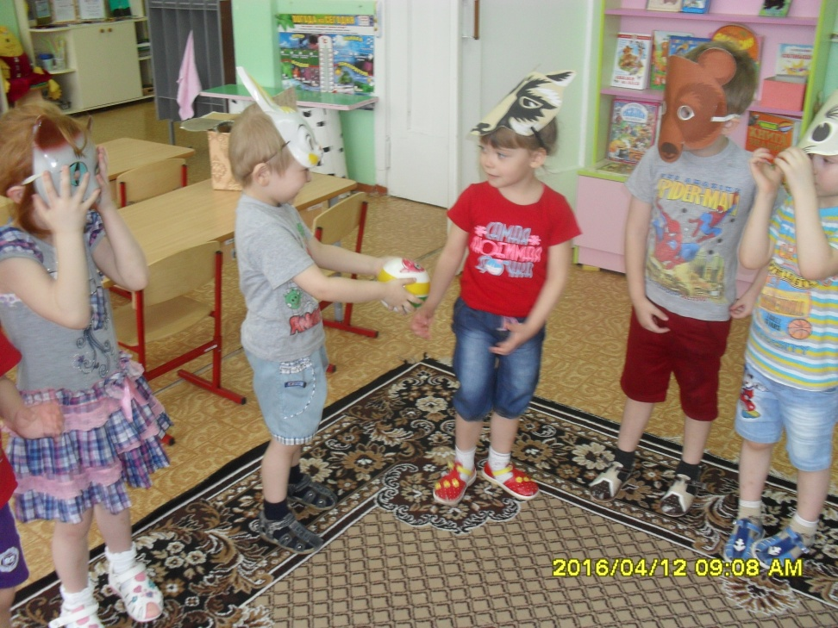
Игра малой подвижности «Здравствуй! »
Встречу, новый разговор мы со «Здравствуйте» начнем.

Slide 4
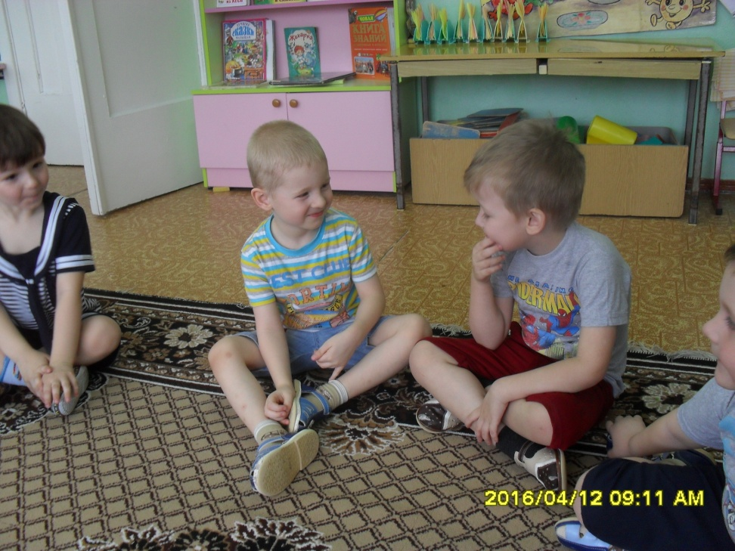
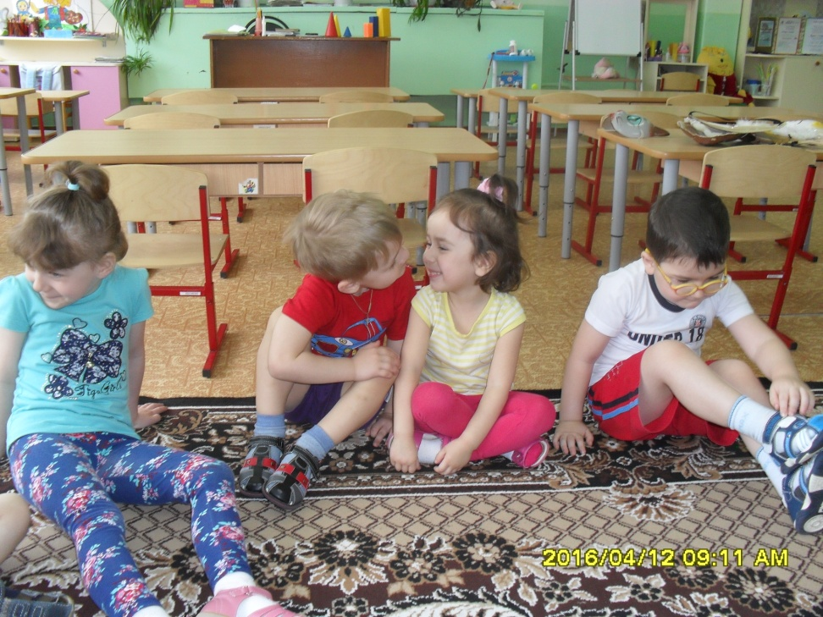
Психогимнастика «Поделись своей улыбкой

Slide 5
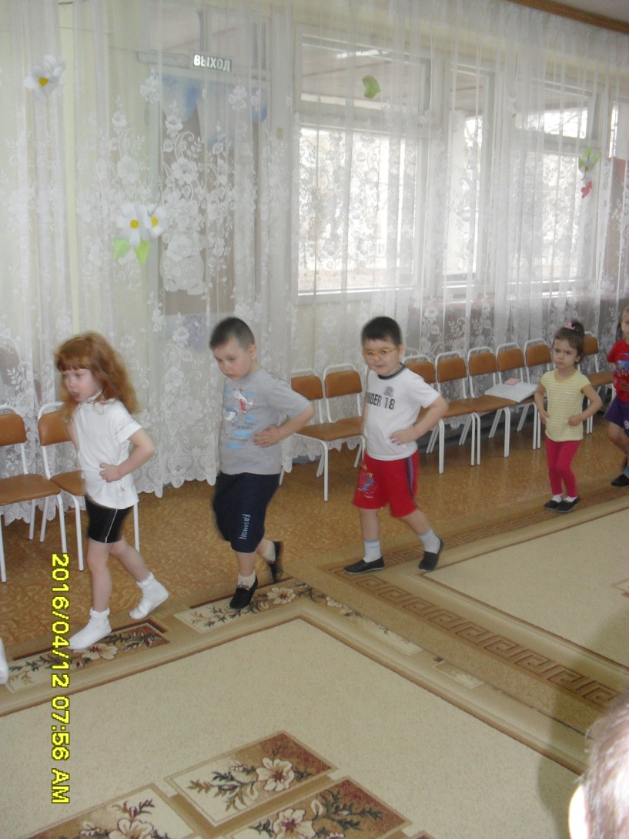
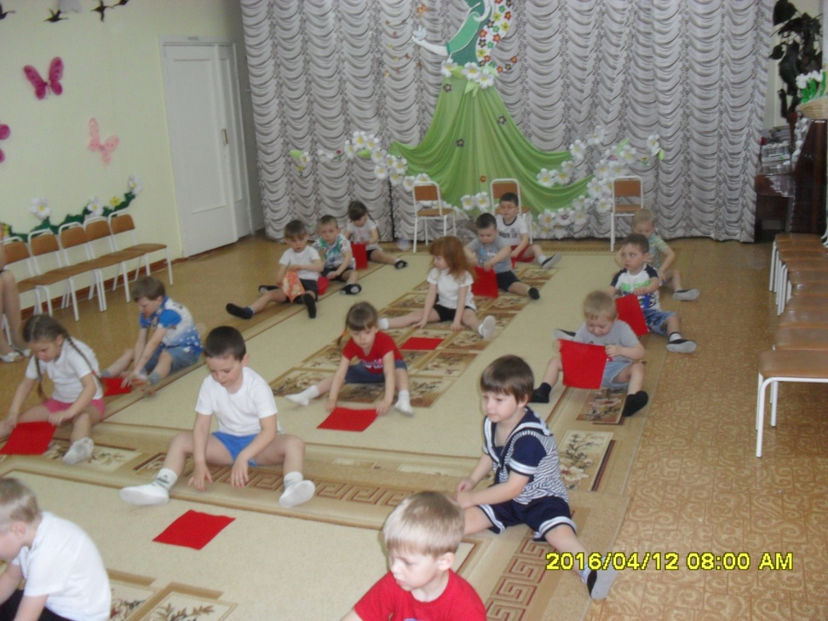
Утренняя гимнастика

Slide 6
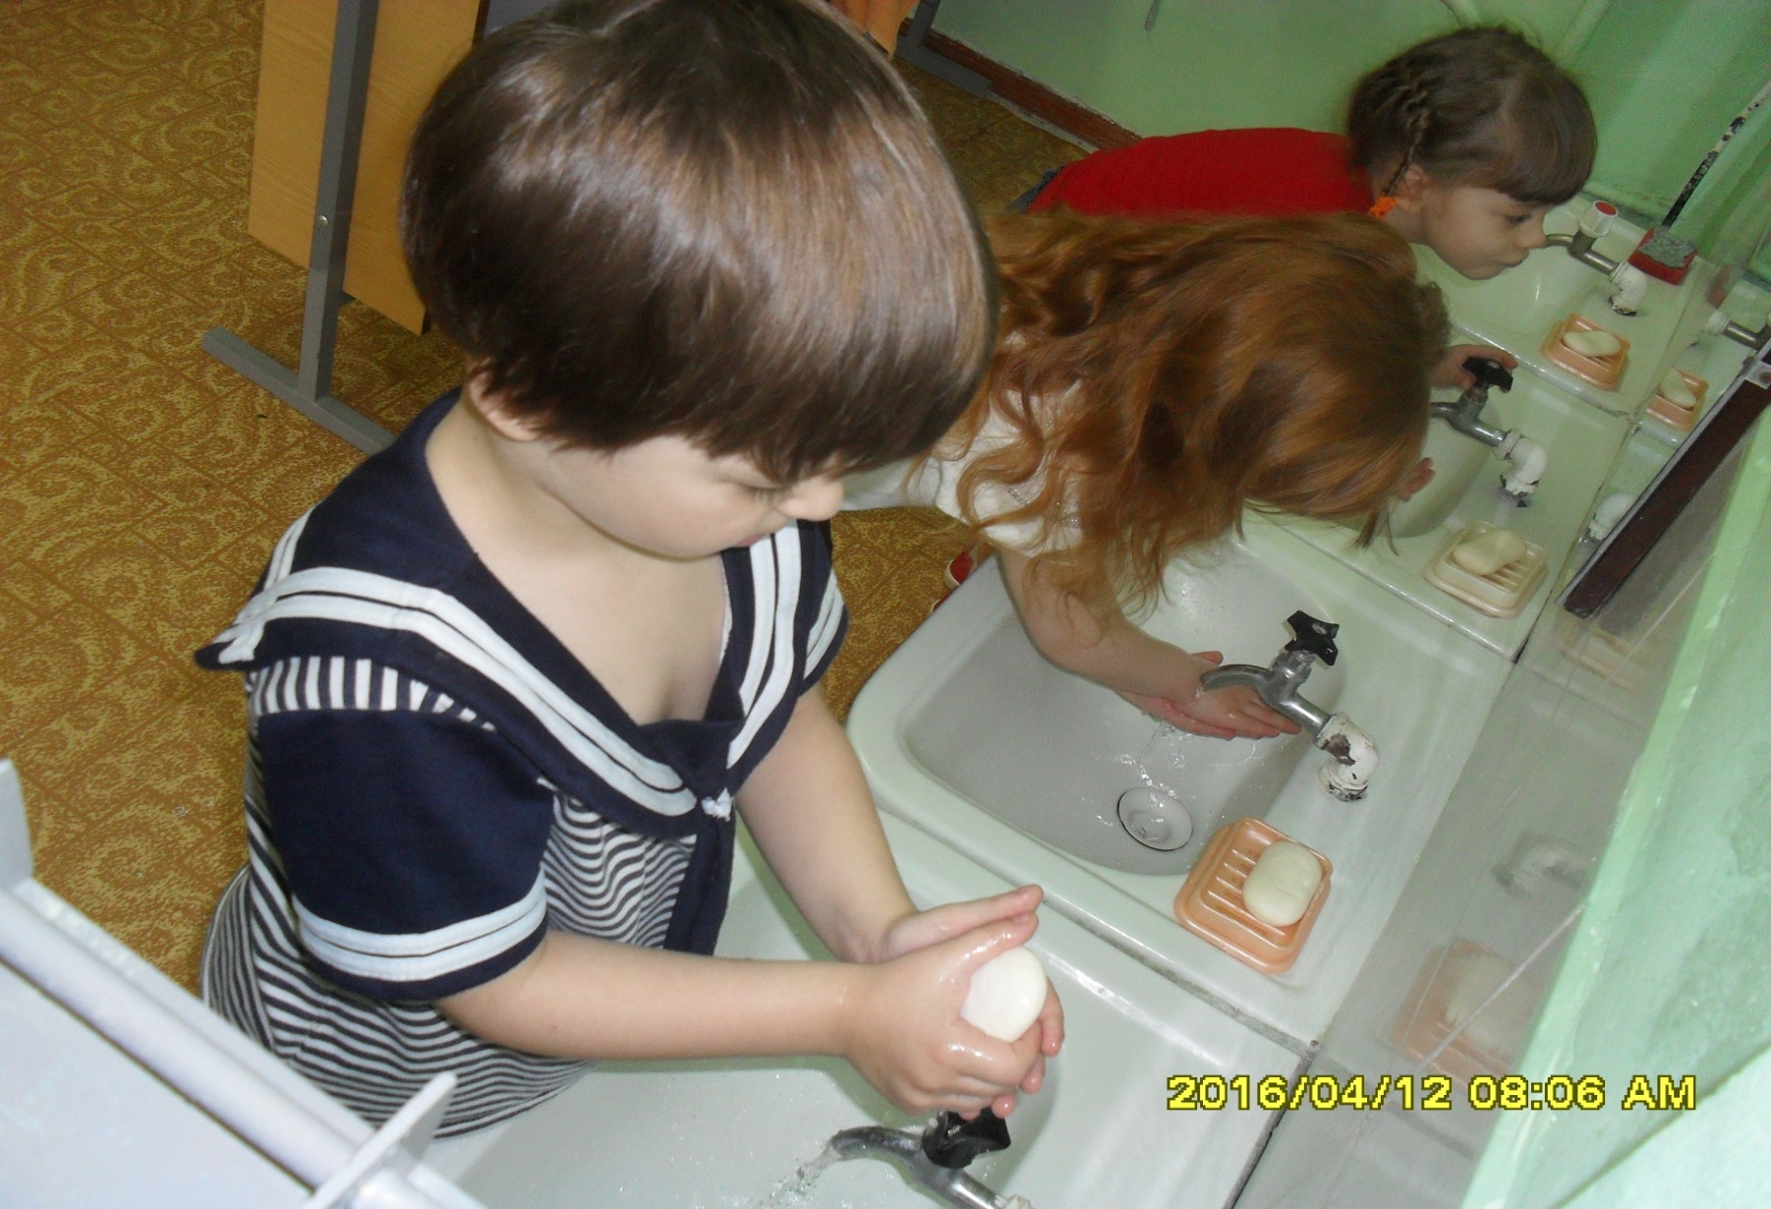
Мойся ,мойся, Обливайся!
Грязь, смывайся!
Грязь, смывайся!

Slide 7
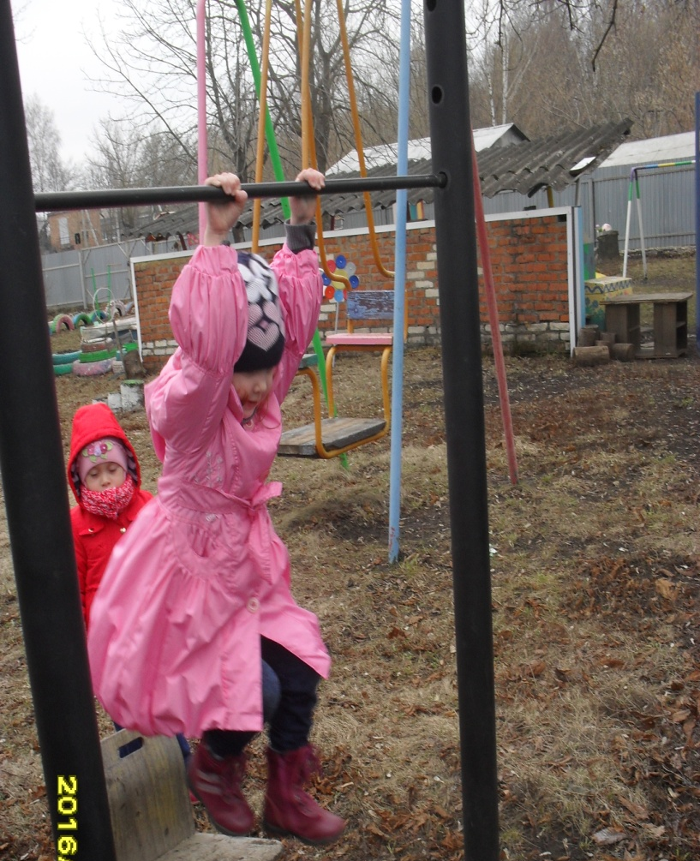
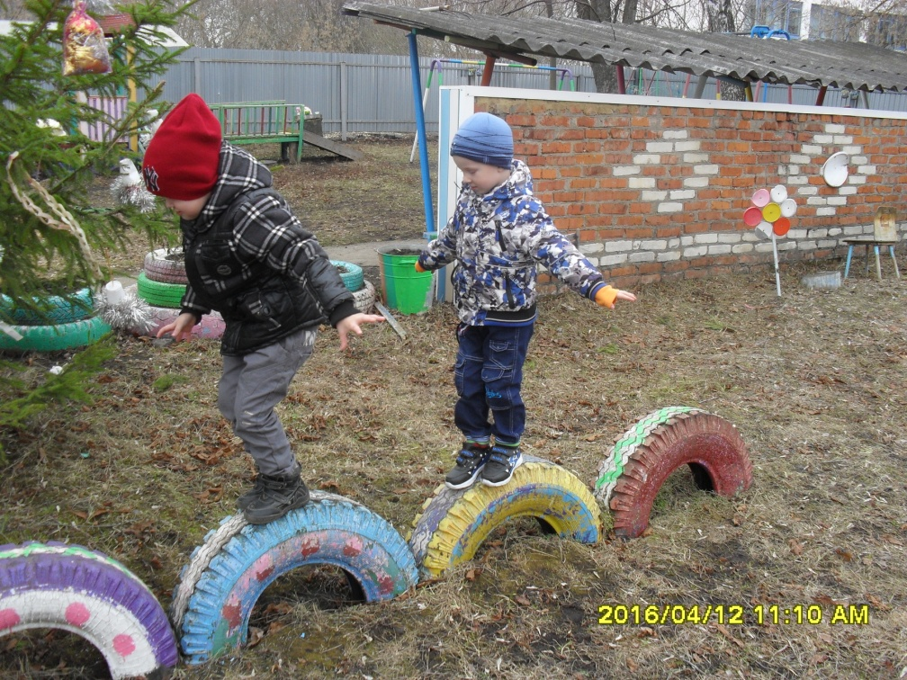
Прогулка

Slide 8
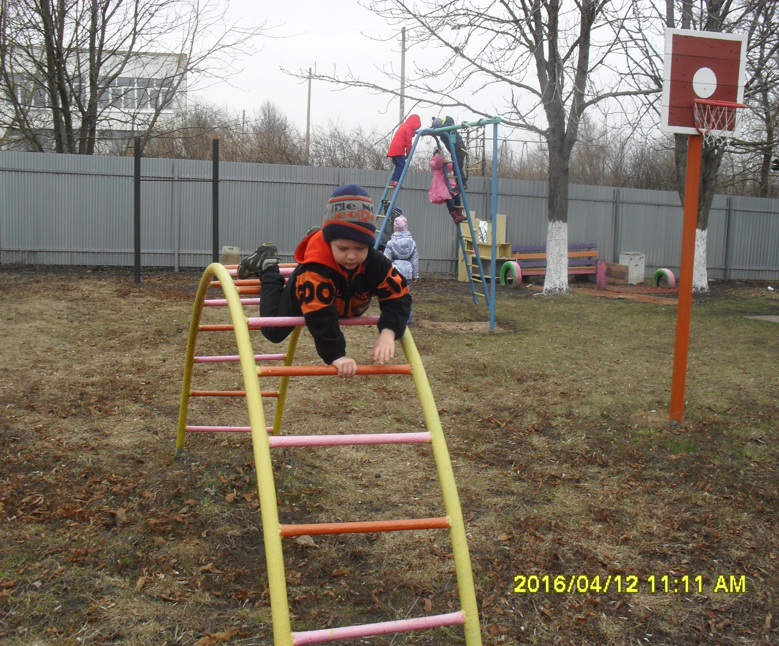

Slide 9
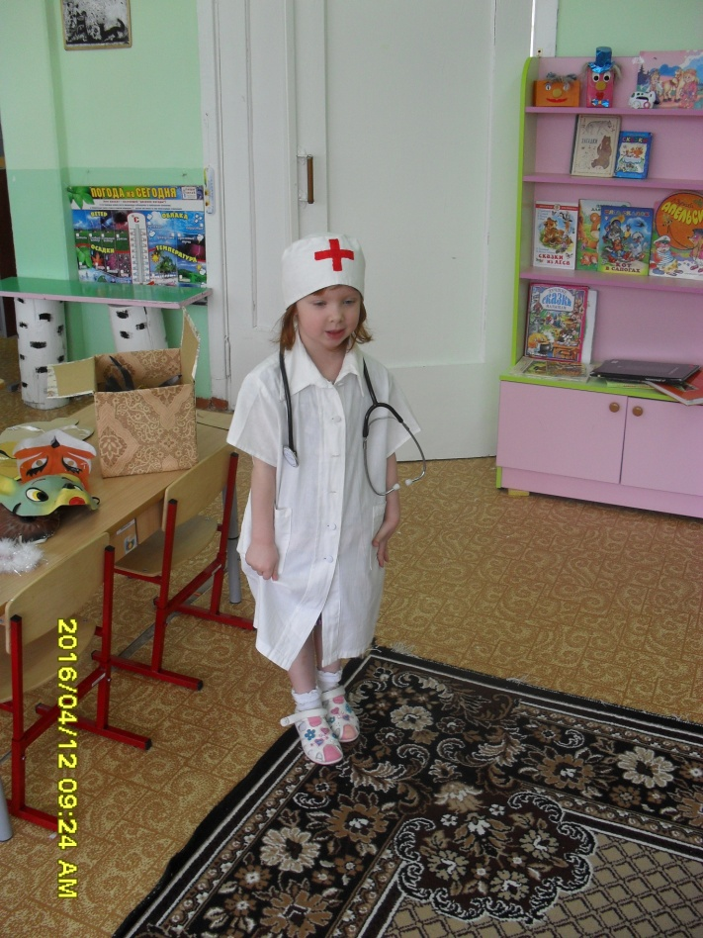
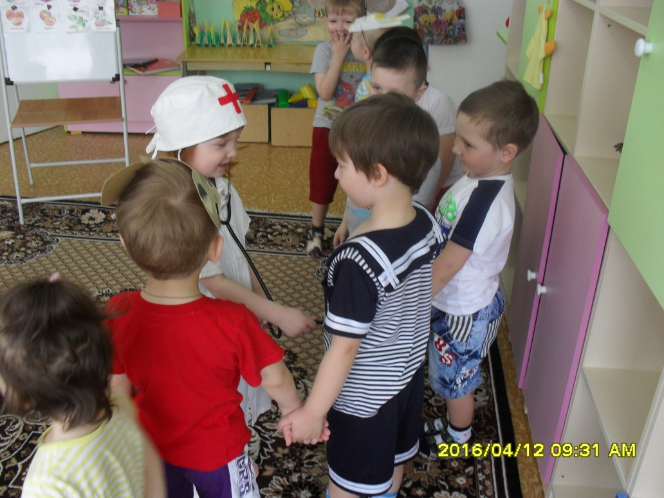
Развлечение «Будь здоров»
Здравствуйте, ребята,! а все ли вы здоровы?
А к проверке вы готовы?
Да, осмотром я доволен, из ребят никто не болен!

Slide 10
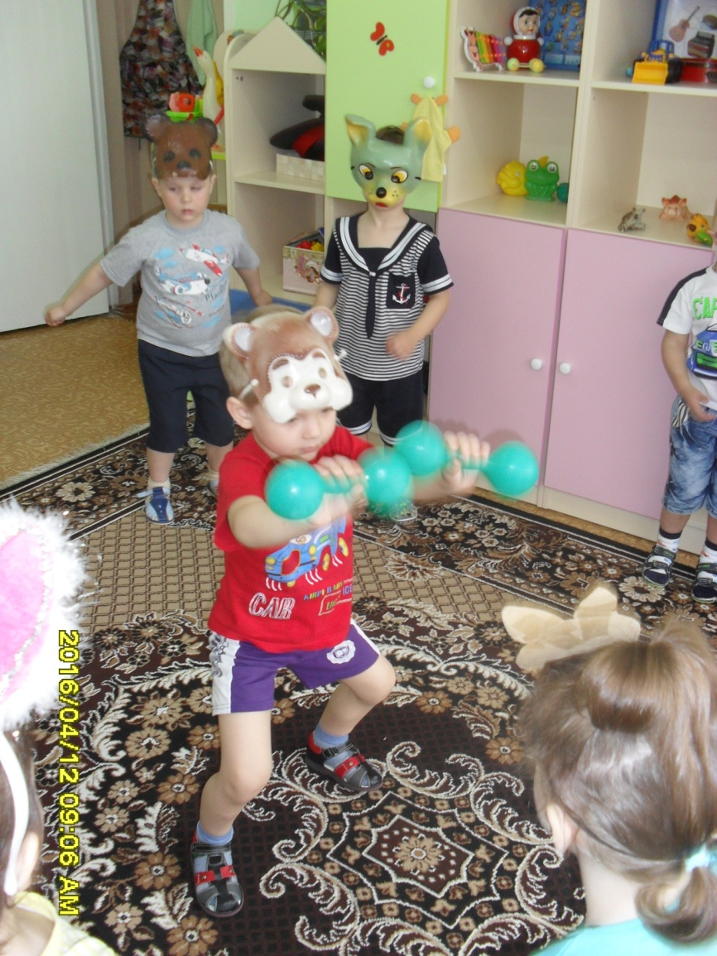
Дети рассказывают доктору, чтобы не болеть.
Каждый день нужно начинать с зарядки.
Рано утром на зарядку
Выходили по-порядку
Пес-Барбос, утенок смелый
И котенок белый-белый.
Раз-два, три-четыре,
Хвост трубой, а лапки шире.
И ты тоже не ленись,
Рядом с ними становись.

Slide 11
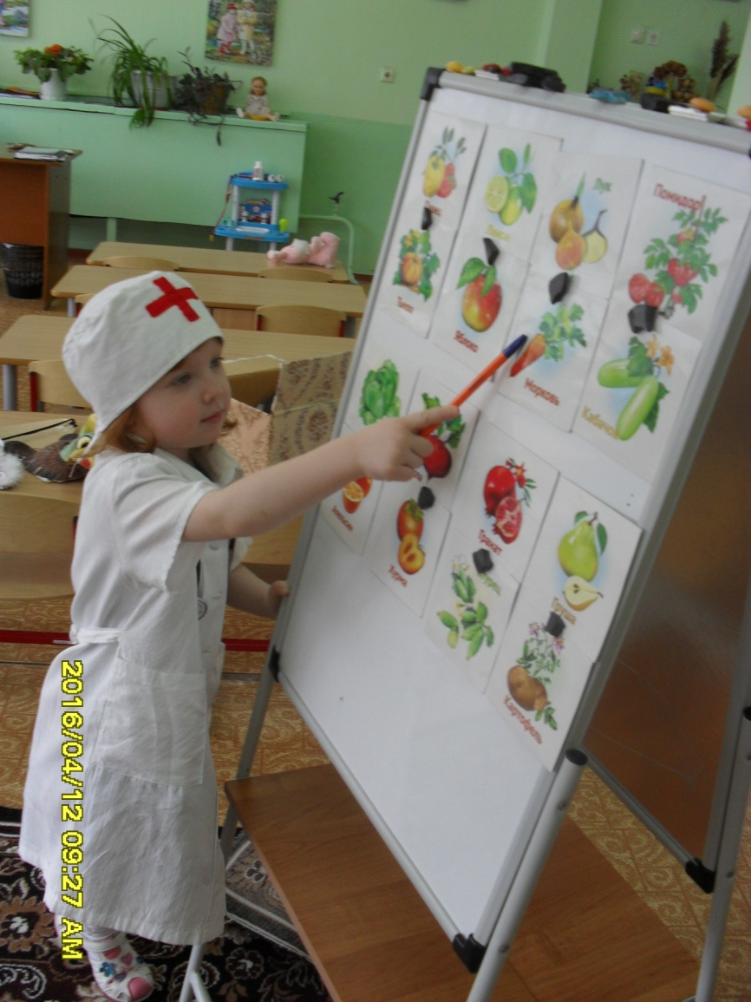
Витамины вам полезны,
Это точно знаю.
Ты из фруктов, овощей,
Получай их поскорей.

